Slide 1
2017 - 2018
343 Année pastorale
e

Slide 2
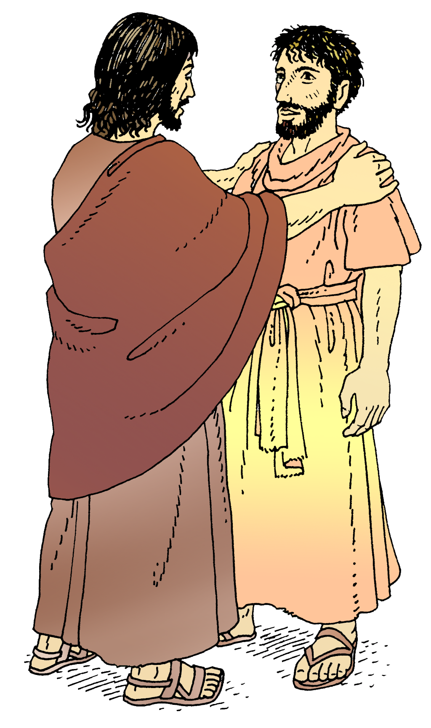
Énoncé de La vision diocésaine
Proposer
ou renouveler
la rencontre
personnelle et
communautaire
avec le Christ
pour former
des communautés de
« disciples-missionnaires ».

Slide 4
Le leadership partagé…
La coresponsabilité exige un changement de mentalité touchant,
en particulier,
au rôle des laïcs dans l’Église,
qui doivent être considérés
non comme des « collaborateurs »
du clergé, mais comme des personnes réellement « coresponsables »
de l’existence et de l’action de l’Église.
Benoît XVI

Slide 5
Les traits du leadership partagé
Un leader…
pas un travailleur autonome, seul, isolé
travaille en collaboration, en équipe,
fait confiance
sait déléguer
sait consulter

Slide 6
Les traits du leadership partagé
Un leader…
écoute les baptisés
bâtit son équipe

Slide 7
Toujours plus
Ensemble
pour la
mission !

Slide 8
L’équipe
des Services Diocésains

Slide 9
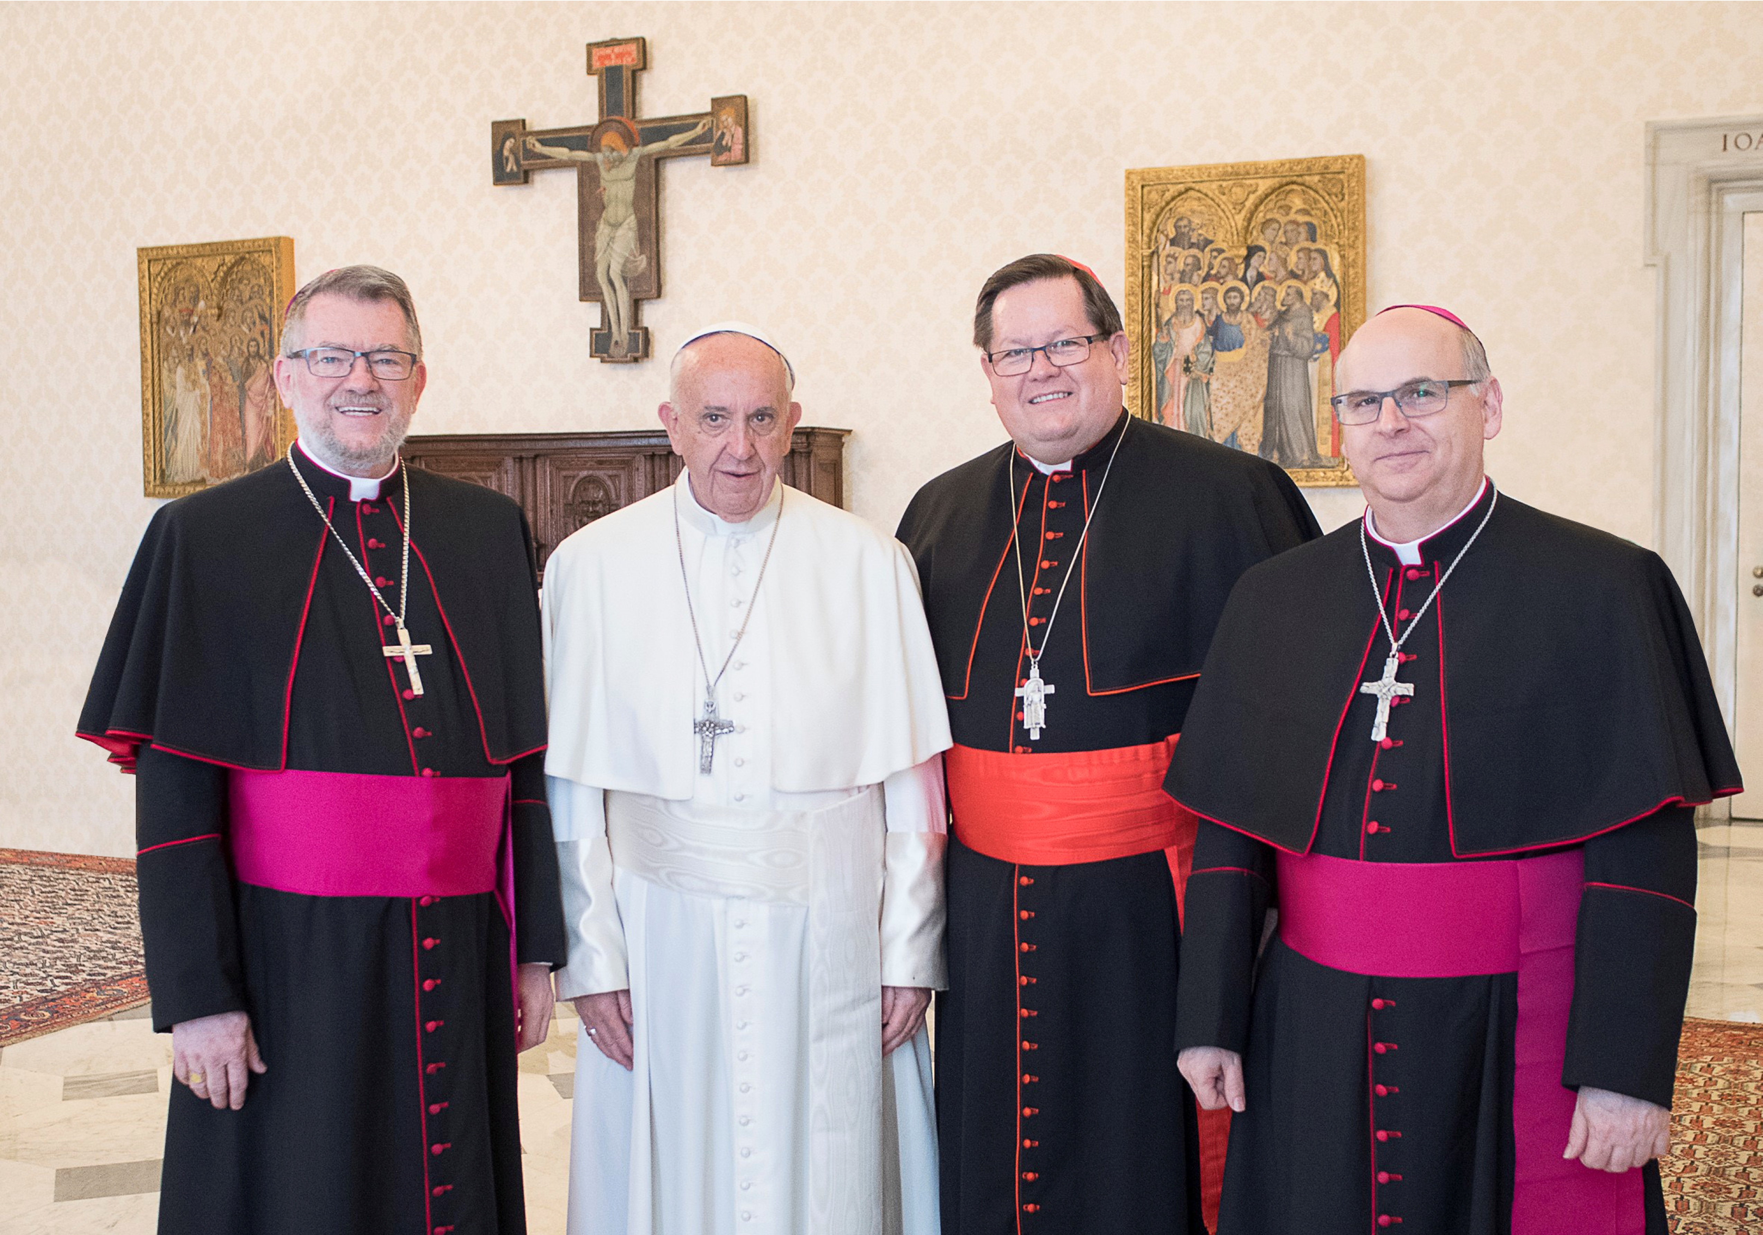
Le Pape, l’Archevêque
et les évêques auxiliaires

Slide 10
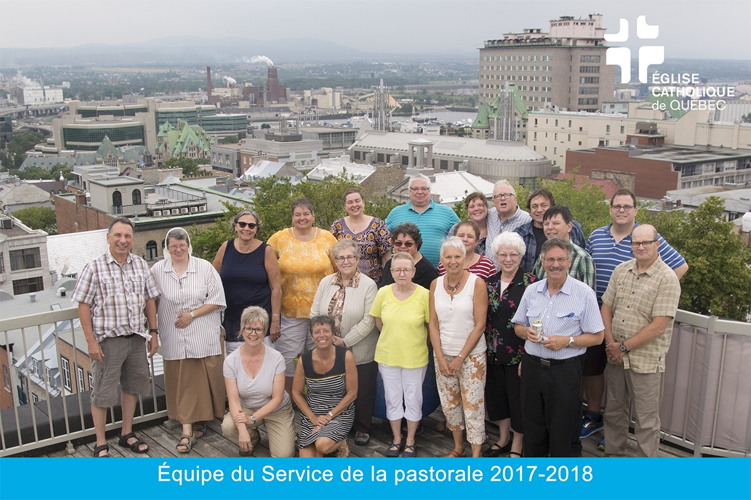
L’équipe des Services Diocésains

Slide 11
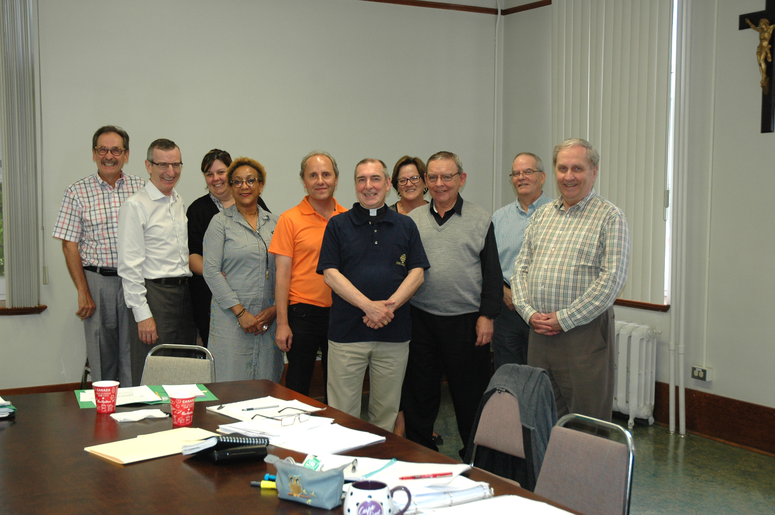
L’équipe des Services Diocésains
Équipe du Service des Ressources Humaines en Pastorale

Slide 12
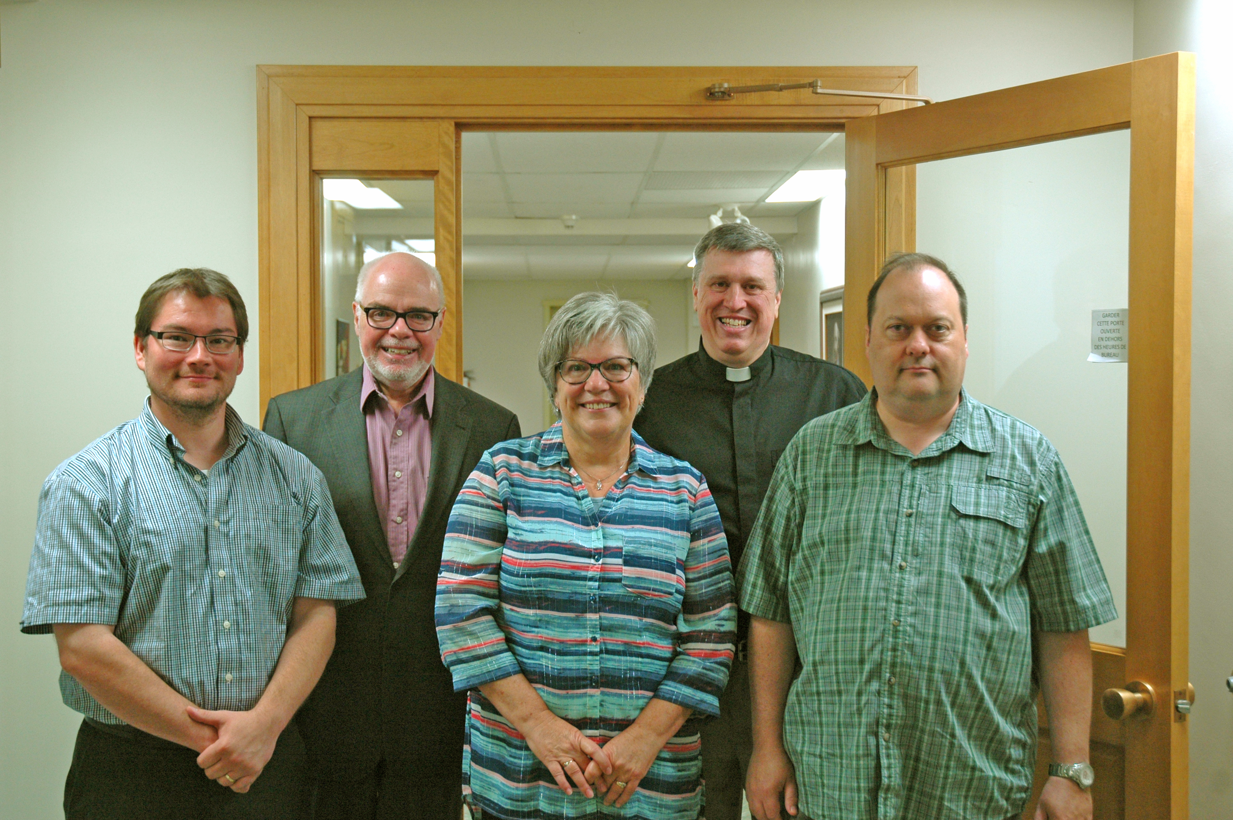
L’équipe des Services Diocésains
Équipe de la Chancellerie

Slide 13
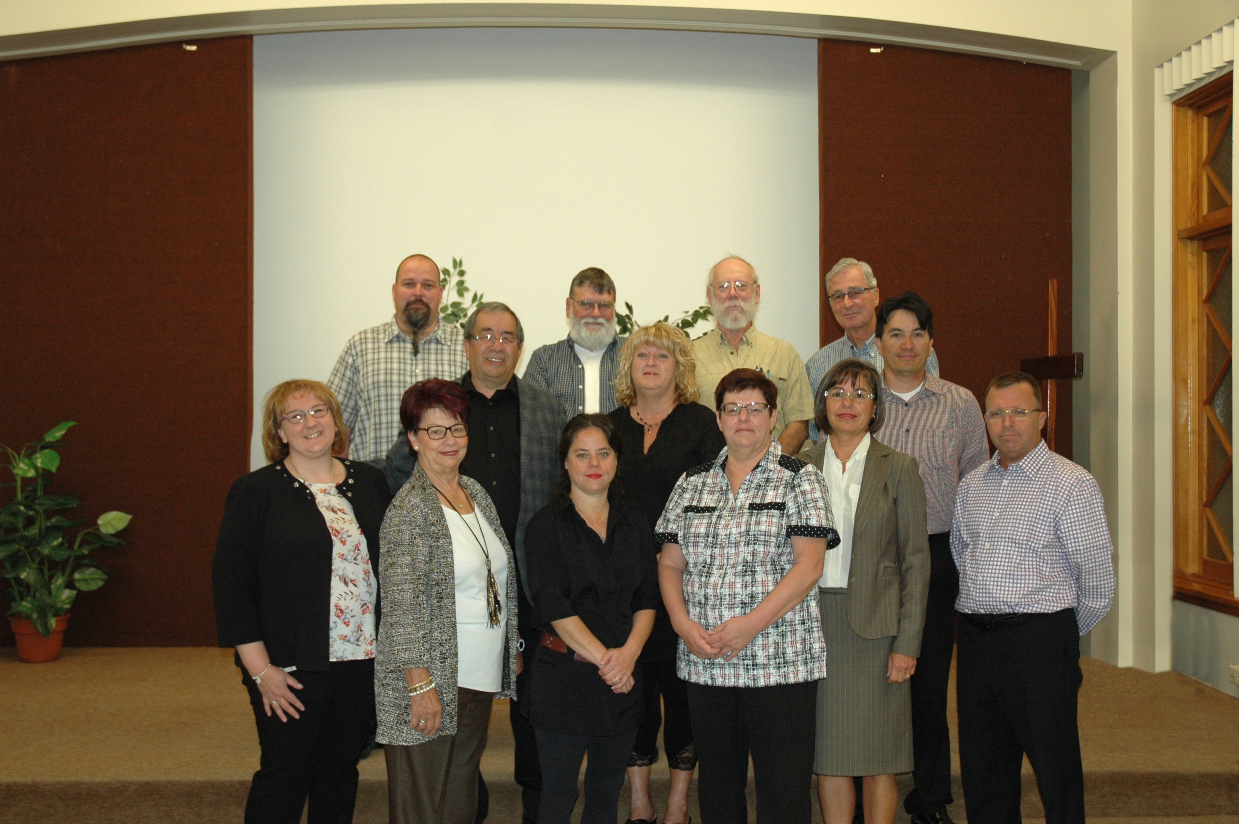
L’équipe des Services Diocésains
Équipe de l’Administration

Slide 14
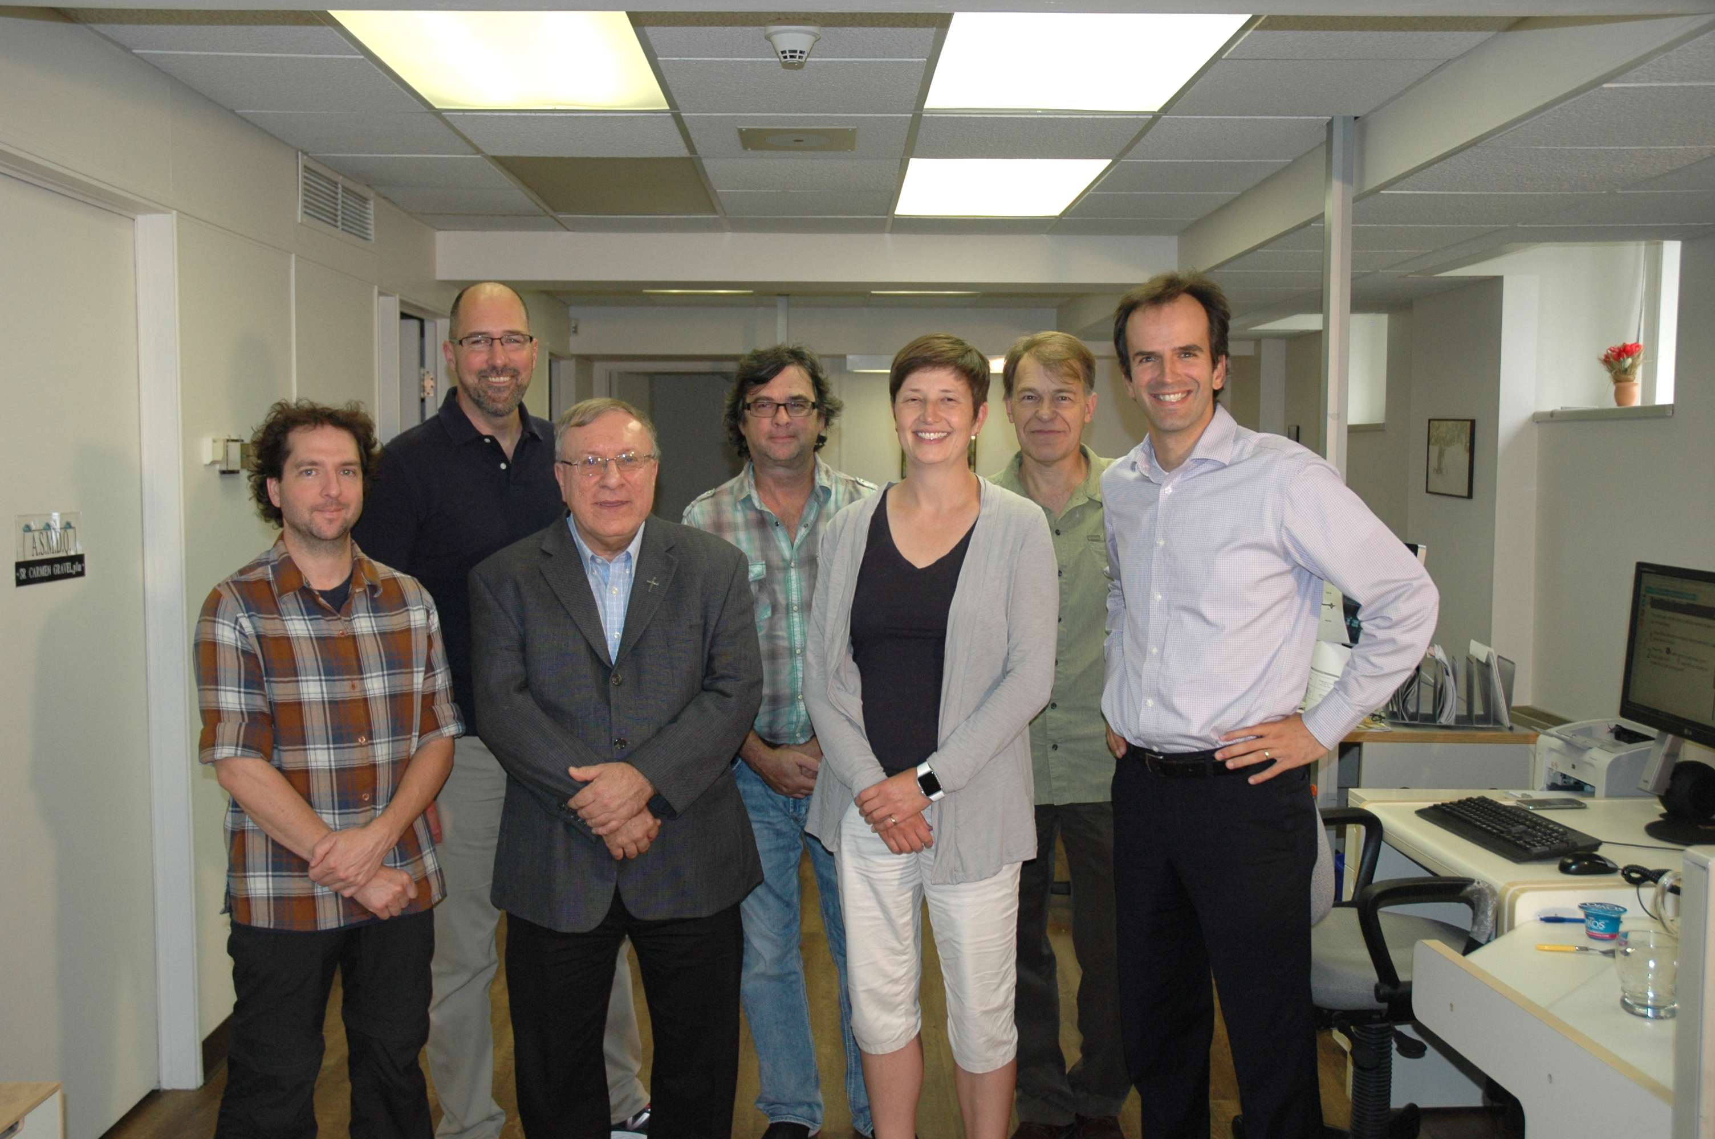
L’équipe des Services Diocésains
Équipe du Service des Communications

Slide 15
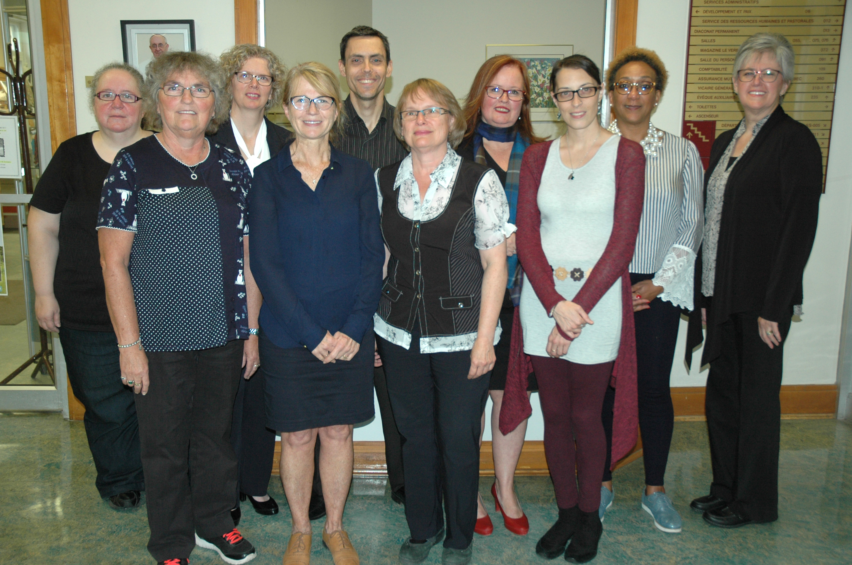
L’équipe des Services Diocésains
Équipe de soutien: secrétariat, accueil, entretien, réception…

Slide 16
Objet souvenir du lancement de l’année pastorale
Un outil pour la mission…
Merci pour
les bons
carrés aux dattes !
Théophile
Cynthia,
Bon anniversaire! Je prie pour toi.
Théophile
Théophile

Slide 17
Toujours plus
Ensemble
pour la
mission !

Slide 18
Allez !
Bonne année pastorale 2017 - 2018

